Slide 1
汽车底盘构造与维修
4
汽车制动系

Slide 2
4.3
液压制动传动装置

Slide 3

项目 1
液压制动传动装置
概述

Slide 4
液压制动传动装置分类
    制动传动装置按传力介质的不同可分为液压式、气压式和气—液综合式；
    按制动管路的套数可分为单管路和双管路制动传动装置。按照交通法规的要求，现代汽车的行车制动系须采用双管路制动传动装置，若其中一套管路损坏时，另一套仍然起制动作用，从而提高了制动的可靠性和安全性。

Slide 5
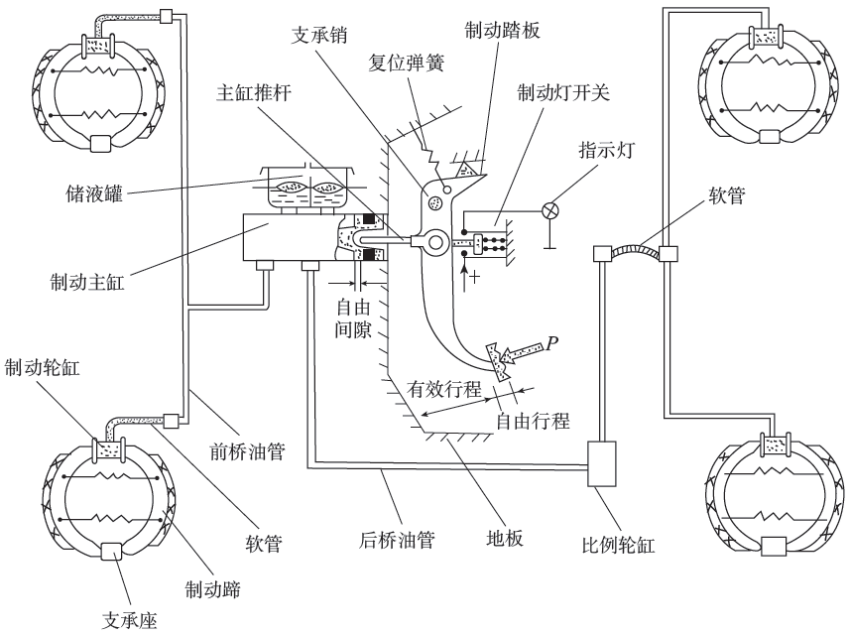
液压制动传动装置结构
    如图所示，液压式制动传动装置由制动踏板、制动主缸、储液罐、制动轮缸、油管等组成。现代汽车上采用了各种制动力调节装置，用以调节前后车轮制动管路的工作压力，常用的调节装置有限压阀、比例阀、感载比例阀和惯性阀等。

Slide 6
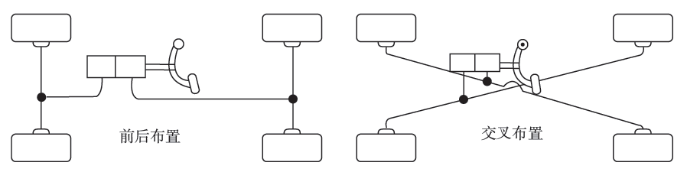
双管路液压制动传动装置
    双管路液压制动传动装置是利用彼此独立的双腔制动主缸，通过两套独立管路，分别控制两桥或三桥的车轮制动器。常见的双管路的布置方案有前后独立式和交叉式两种形式，如图所示。

Slide 7
双管路液压制动传动装置
    前后独立式双管路液压制动传动装置由双腔制动主缸通过两套独立的管路分别控制前桥和后桥的车轮制动器。这种布置方式结构简单，如果其中一套管路损坏漏油，另一套仍能起作用，但会破坏前后桥制动力分配的比例，主要用于发动机前置后轮驱动的汽车。
    交叉式双管路液压制动传动装置由双腔制动主缸通过两套独立的管路分别控制前后桥对角线方向的两个车轮制动器。这种布置方式在任一管路失效时，仍能保持一半的制动力，且前后桥制动力分配比例保持不变，有利于提高制动方向稳定性，主要用于发动机前置前轮驱动的车型。

Slide 8

项目 2
液压制动传动装置主要部件
制动主缸
制动轮缸
真空助力器

Slide 9
制动主缸
    制动主缸又称为制动总泵，它处于制动踏板与管路之间，其功用是将制动踏板输入的机械力转换成液压力。
    制动主缸的结构及工作原理如图所示。在制动主缸上端装有储油罐，制动主缸内的活塞通过真空助力器内的推杆和制动踏板相连。踩下制动踏板推动活塞运动，进油孔关闭，各制动轮缸产生制动油压。松开制动踏板，活塞恢复到初始位置，制动油压消失，制动解除。

Slide 10
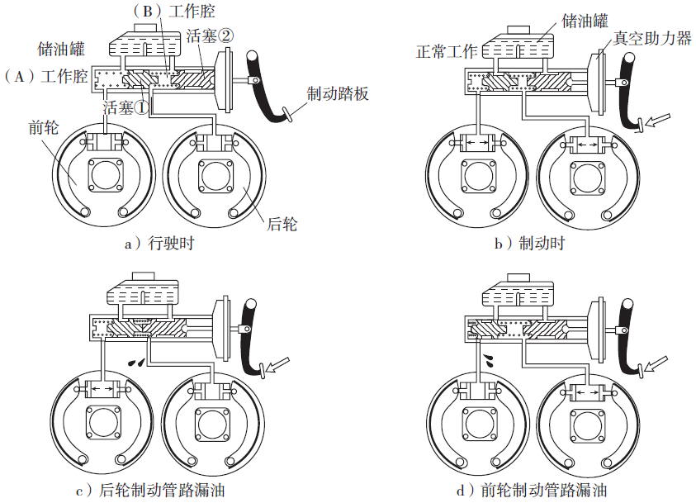
制动主缸
制动主缸的结构及工作原理

Slide 11
制动主缸
    制动主缸工作过程：
    制动液经制动主缸及液压管路到达制动轮缸。
    当踩下制动踏板，两活塞在主缸推杆的作用下使两活塞运动，并将进油孔关闭，在（A）（B）工作腔内产生油压，如图b）所示，车轮制动器产生制动力。
    解除制动时，活塞在弹簧作用下回位，液压油自轮缸和管路中流回到制动主缸。当后轮制动管路发生泄漏时，如图c）所示，在（B）工作腔内不能产生油压，但在（A）工作腔内仍会产生油压。
    当前轮制动管路发生泄漏时，如图d）所示，在（A）工作腔内不能产生油压，活塞①推着活塞②使其顶到制动主缸缸体上，此时在（B）工作腔内产生油压。

Slide 12
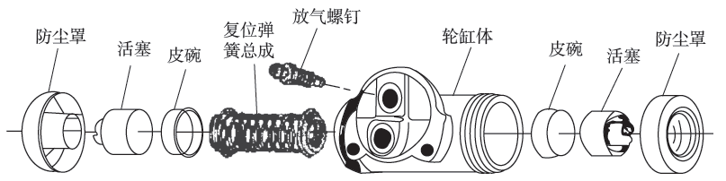
制动轮缸
    制动轮缸固定在制动底板上，其作用是将制动主缸传来的液压力转变为使制动蹄张开的机械推力。如图所示，制动轮缸主要由缸体、活塞、皮碗、弹簧和放气螺钉等组成。放气螺钉的作用是排出混入制动液中的空气。
        双活塞制动轮缸的分解图

Slide 13
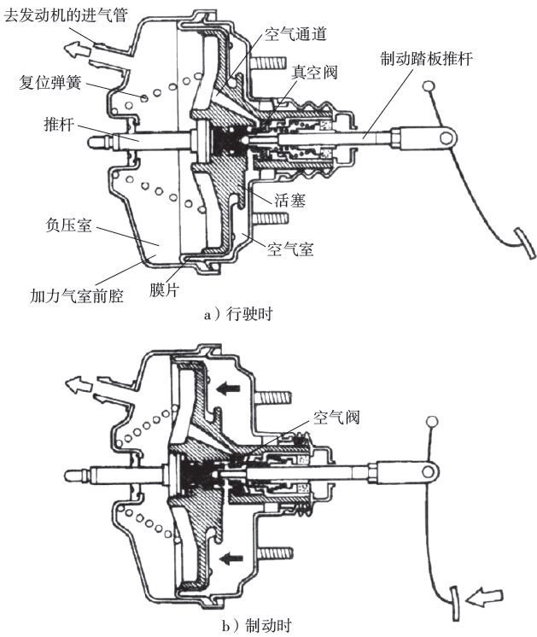
真空助力器
        真空助力器的结构及工作原理

Slide 14
真空助力器
    真空助力器的作用是减轻驾驶人的制动操纵力。
    如图所示，其内部有薄而宽的活塞，通过固定在活塞上的膜片将空气室和负压室隔离。
    负压室和发动机进气管相通。
    回位弹簧安装在负压室的推杆上和推杆一起运动。橡胶阀门与在膜片座上加工出来的阀座组成真空阀，与控制阀柱塞的大气阀座组成大气阀。
    真空阀将负压室与空气室相连，空气阀将空气室和外界空气相连。发动机工不作时真空助力器不工作。

Slide 15
真空助力器
    如图a）所示，负压室内的空气被吸进发动机进气管，产生负压。如图b）所示，踩下制动踏板，真空阀关闭，空气阀打开。空气进入空气室，使空气室压力大于负压室压力，活塞向前运动。于是带动制动主缸内的活塞运动，产生制动油压。
    松开制动踏板，助力器活塞在回位弹簧的作用下恢复到原来的位置，制动踏板推杆也往回运动，空气阀关闭，真空阀打开，使真空室和空气室相通。其他制动机构也恢复到原来的位置，制动油压下降，制动解除，如图a）所示。
    当真空助力器或真空源失效时，作用于主缸推杆上的力取决于驾驶人对制动踏板施加的踏板力，但踏板力要比未失效时大得多。

